Slide 1


1 DE JULIO DE 2021
JONATHAN MOURIÑO SANMARTIN
PATRICIA VILAS VIEYTES
ANÁLISIS FUNCIONAL: PLATAFORMA WEB DE NOTICIAS COLABORATIVAS.

Slide 2
Hack News : Web de noticias colaborativas
DESCRIPCIÓN
Hack News es un portal de noticias colaborativas dónde los usuarios podrán mantenerse informados de la actualidad, así como compartir sus propias noticias.
La plataforma gestionará el acceso a los usuarios que quieran hacer publicaciones, valoraciones de las noticias o simplemente leerlas.
No es necesario el registro para la utilización de la web, pero sí para poder publicar noticias, editarlas y realizar valoraciones a otras publicaciones.

Slide 3
Hack News : Web de noticias colaborativas
FUNCIONAMIENTO
El funcionamiento de la web es diferente dependiendo del tipo de usuario que la esté visitando. Según el tipo de usuario tendremos un interfaz o funcionalidades diferentes acordes a cada uno.
Usuarios anónimos
Es el usuario que todavía no se ha registrado en la web de noticias.
El usuario anónimo puede navegar por la plataforma, donde se encontrará con las noticias publicadas más recientemente, fotografías de las más valoradas, un búscador para realizar búsquedas de noticias anteriores y un sistema de filtrado por temas.
El usuario anónimo puede ver también el resto de contenidos y valoraciones de las noticias pero no puede dar su valoración.
El usuario anónimo puede acceder en cualquier momento a la opción de registro de la web a través del botón de login.Clicando en el botón de login, le dará la opción de que en caso de no estar registrado poder hacerlo.
El registro se realiza a través de un formulario que una vez completado y aceptado, el usuario recibirá un email de validación para el usuario creado.
Recibido el correo, el usuario anónimo pasa a ser un usuario registrado que pasa a tener otras funcionalidades diferentes.

Slide 4
Hack News : Web de noticias colaborativas
Usuarios registrados
El usuario resgistrado es aquel que ha completado el formulario de registro de la web y por lo tanto consta de los privilegios de ello.
El usuario registrado, al igual que el anónimo, puede visitar la web y navegar por ella, visualizar las noticias más recientes, las fotografías de las más valoradas, realizar búsquedas de días ateriores y filtrar noticias por los diversos temas.
El usuario registrado, a mayores, dispone de un interfaz diferente donde puede realizar valoraciones de todas las noticias de la web, contribuyendo así a que sean las más valoradas.
El usuario accede a tavés del botón de login a su área personal para cambiar de interfaz.
El usuario registrado dispone de un apartado donde realizar sus propias publicaciones de noticias, con diferentes botones para poder escribir, editar noticias, subir fotografías, guardarla si no ha terminado de editarla, publicarla o eliminarla.

Slide 5
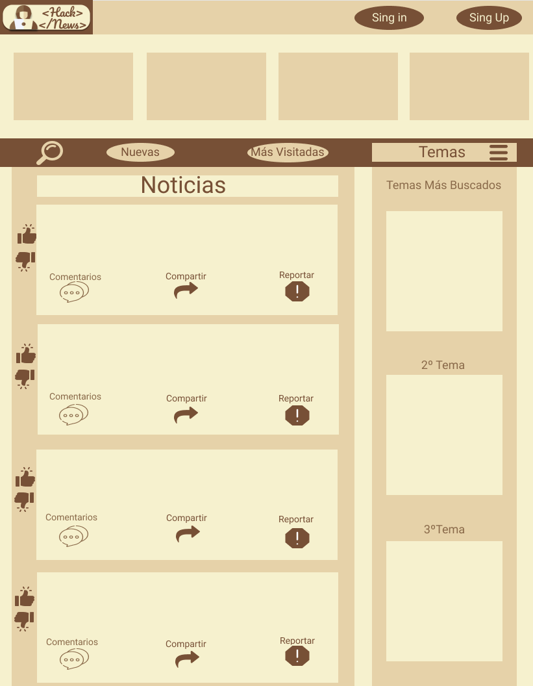
Hack News : Web de noticias colaborativas
FUNCIONALIDADES DE HACK NEWS
Página principal
En la parte superior de la
página web, está la barra de
navegación. En ella se encutra
el logo(1) de nuestra API.
En esta barra, también
se encuentran los botones
de registro(2) para poder
registrarse en la web y el de
login(3) para poder acceder
a los contenidos como usuario
registrado.
A continuación puede observarse una zona con un slide de las fotografías de las noticias más valoradas(4), para poder acceder a ellas con tan solo un click.
Luego podemos ver otra barra, en la cúal tenemos el buscador(5) para poder realizar búquedas por nombre de entre todas la noticas publicadas, incluso de fechas anteriores. Tambíen hay dos botones para filtrar últimas noticias publicadas por más Nuevas(6) o más Visitadas(7). Y ya por útimo, se encuentra un desplegable de Temas(8), que mostrará todos los temas disponibles para realizar un filtrado de búqueda.
(1)
(3)
(2)
(4)
(5)
(6)
(7)
(8)
(5)

Slide 6
Hack News : Web de noticias colaborativas
A continuación(9) de éste
desplegable se muestran
una serie de fotos de noticias
de los temas más buscados.
La parte central de la web(10)
se trata de las noticias
ordenadas por orden de
publicación mostrando
siempre las más recientes.
En éste apartado se pueden
visulizar las noticias, cliquearlas
para leerlas, visualizar los
comentarios(11), compartir (12)
y reportar(13) cualquier indicencias con dicha noticia. Las dos últimas opciones solo estarán disponible para los usuarios registrados, apareciendo un pop up para el registro, a los usuarios anónimos.
Los usuarios registrados podran visualizar la opción de valorar positiva(14) o negativamente(15) las diferente noticias visualizadas.
(10)
(9)
(11)
(12)
(13)
(14)
(15)

Slide 7
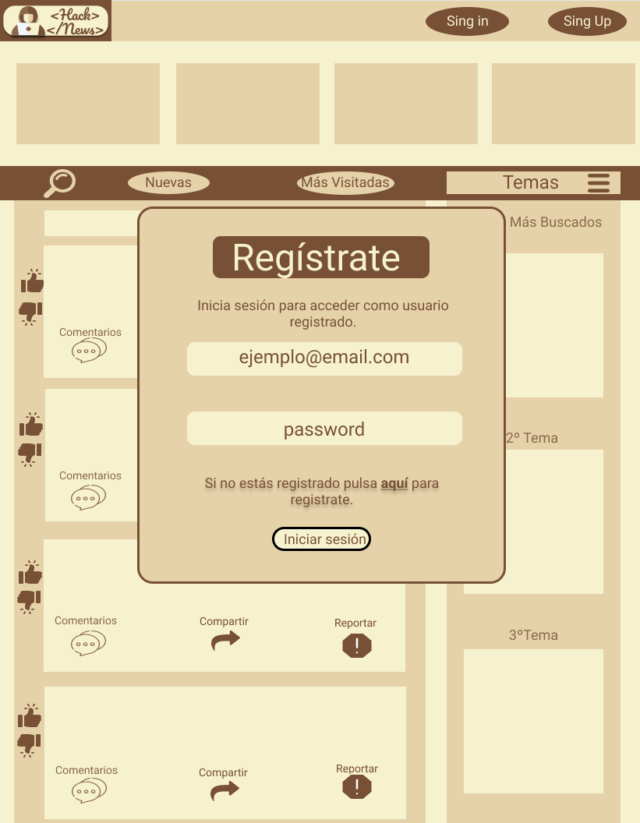
Hack News : Web de noticias colaborativas
Página registro de usurario
Éste sería el cuadro
emergente que le
aparecería al usuario
para acceder a la zona
de usuario registrado,
en el cúal ha de
incorporar su cuenta
de email(1) con la que
está registrado, y su
contraseña(2) de
acceso.
Luego, iniciar sesión haciedo
click en el botón de inicio(4).
Si el usuario no está
registrado, puede
acceder al formulario
de registro pulsando el
botón(3).
(1)
(2)
(3)
(4)

Slide 8
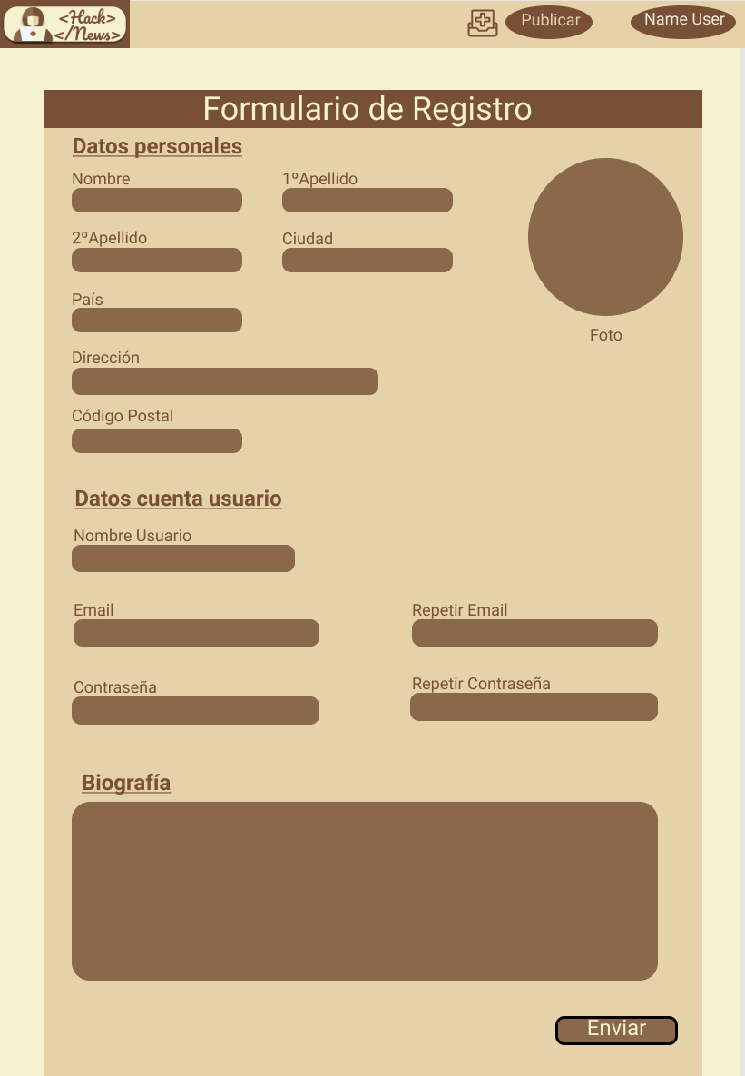
Hack News : Web de noticias colaborativas
Página formulario de registro
Al formulario de registro
se accede através del
botón de registro.
En él se observan unos
campos a cumplimentar
por el usuario tales como:
Datos personales (1)
(nombre, apellidos,
dirección…).
Datos de cuenta (2)
( nombre usuario, email y
contraseña).
Una biografía (3)
(descripción
propia del usuario).
Fotografía (4).
Por último se encuentra el
botón (5) de enviar para
completar el envio de la
información.
(1)
(4)
(2)
(3)

Slide 9
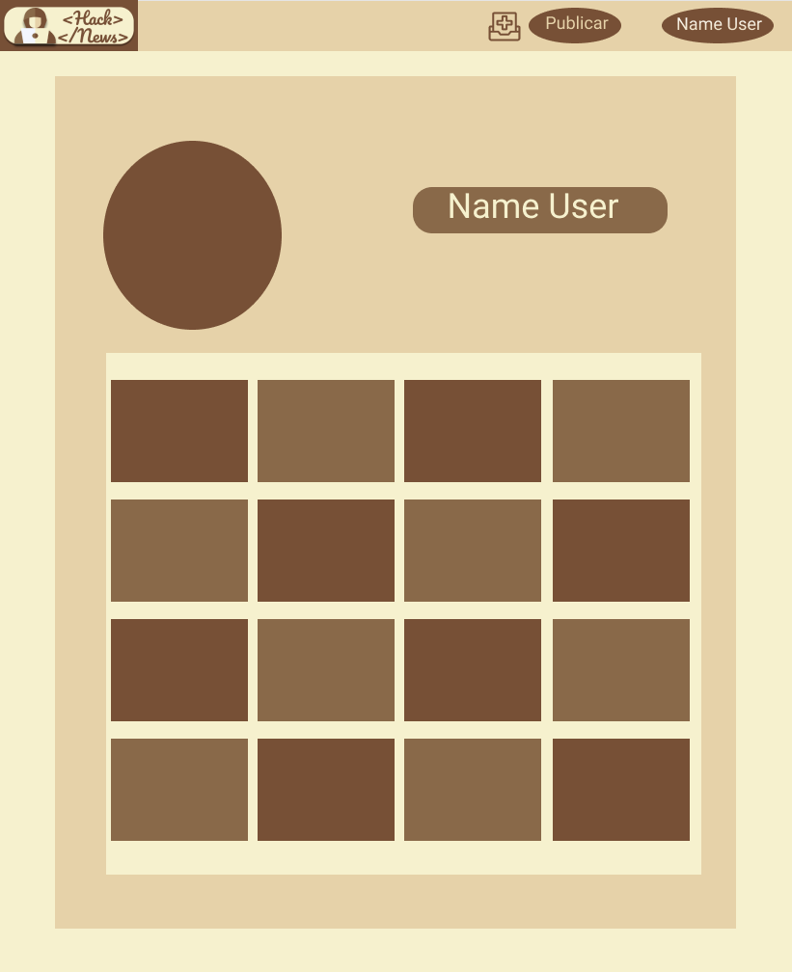
Hack News : Web de noticias colaborativas
Página página de usuario
Una vez que el usuario
registrado incorpora sus
claves, accede a su área
personal.
En esta área, aparece su
fotografía o avatar de usuario
(1), junto con el nombre que
usa para identificarse como
usuario (2).
Después, hay una sección
en la que aparecen unas
miniaturas (3) de las fotos
de las diferentes noticias
publicadas por el usuario, ordenas según fecha de publicación más reciente.
Por último, en la parte superior de la barra de navegación aparece un botón (4) con el que se accede a la página de publicación de una nueva noticia.
(4)
(1)
(2)
(3)

Slide 10
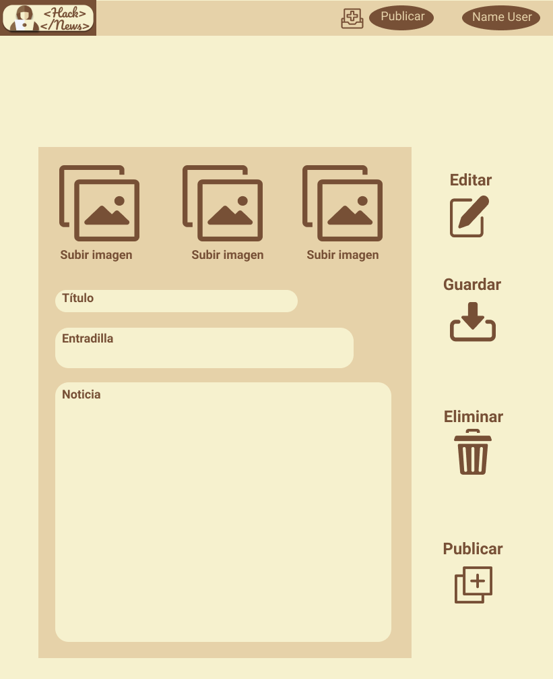
Hack News : Web de noticias colaborativas
Página de publicación de noticia
Ésta es la página a la que
tienen acceso los usuarios
registrados para poder
escribir una noticia y
posteriormente, publicarla.
Consta de un área para el
título (1), otra para la entradilla
de la noticia (2) y un área de
escritura(3) para poder añadir
el texto explicativo de la
noticia que se va a publicar.
Arriba apareren unos iconos (4)
para la insercción de las
fotografías referentes a la noticia.
Por último, unos botones indicativos de las diferentes opciones que le están permitidas realizar como:
Editar la publicación (5).
Guardar publicación (6).
Eliminar la publicación (7).
Publicar la noticia (8).
Estas opciones son solo para las publicaciones realizadas por ese mismo usuario, no se pueden efectuar cambios o eliminar publicaciones de otros usuarios.
(5)
(4)
(1)
(6)
(2)
(3)
(7)
(8)

